Slide 1
Проект «Система жизнеобеспечения и мониторинга живого уголка»
Выполнил: Сацкий Артём Владимирович
Научный руководитель: Сергеев Константин Юрьевич

Slide 2
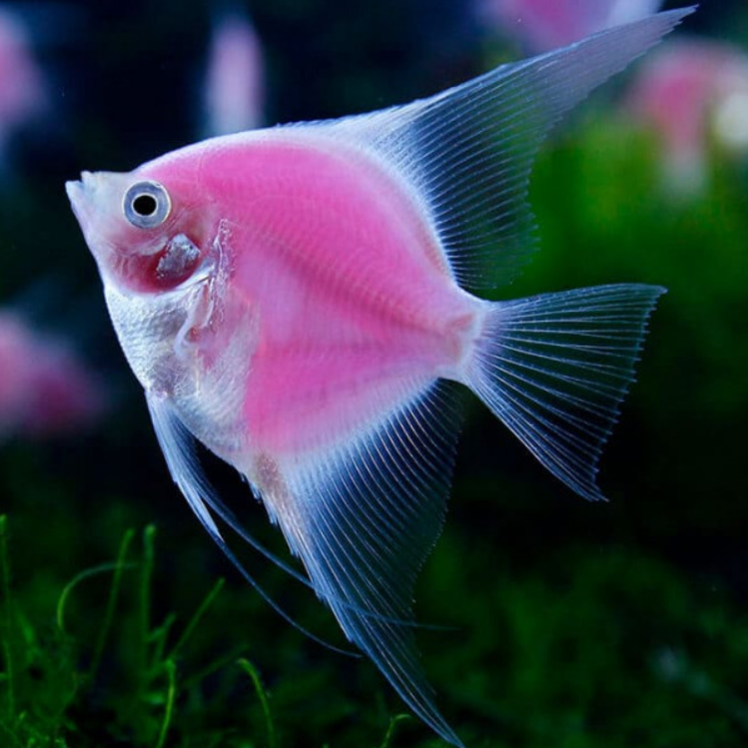
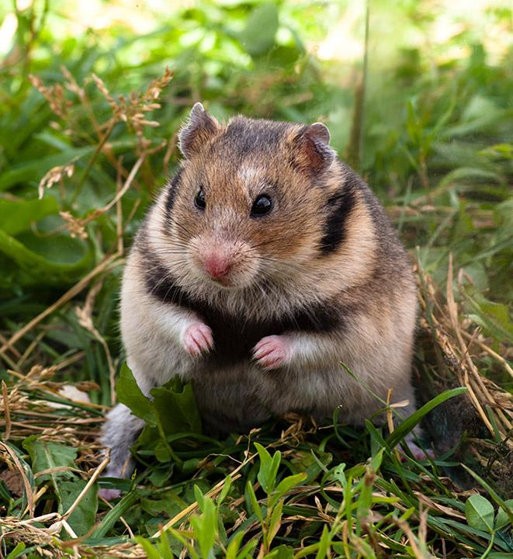
Введение. Проблема и актуальность
Пандемия, люди переходят в режим дистанционной работы или учебы, заболевают, а животные остаются без присмотра. Эту проблему должен решить мой проект

Slide 3
Цель проекта
Создать устройство, автоматизирующее живой уголок

Slide 4
Задачи проекта
1
2
3
4
5
Исследовать живой уголок
Проанализировать рынок
Разработать и создать умную кормушку
Автоматизировать процессы живого уголка
Транслировать видео живого уголка на сайт

Slide 5
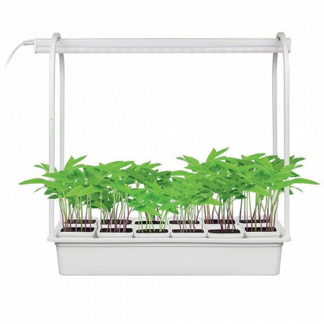
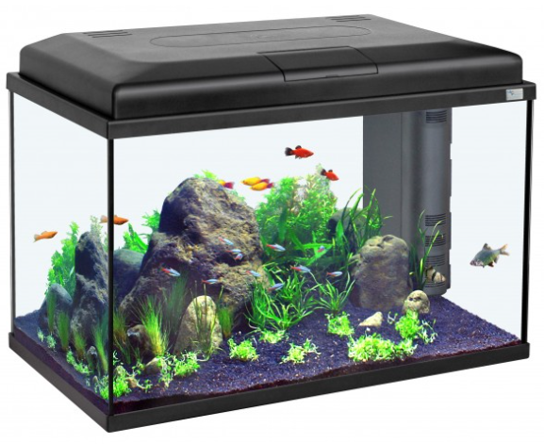
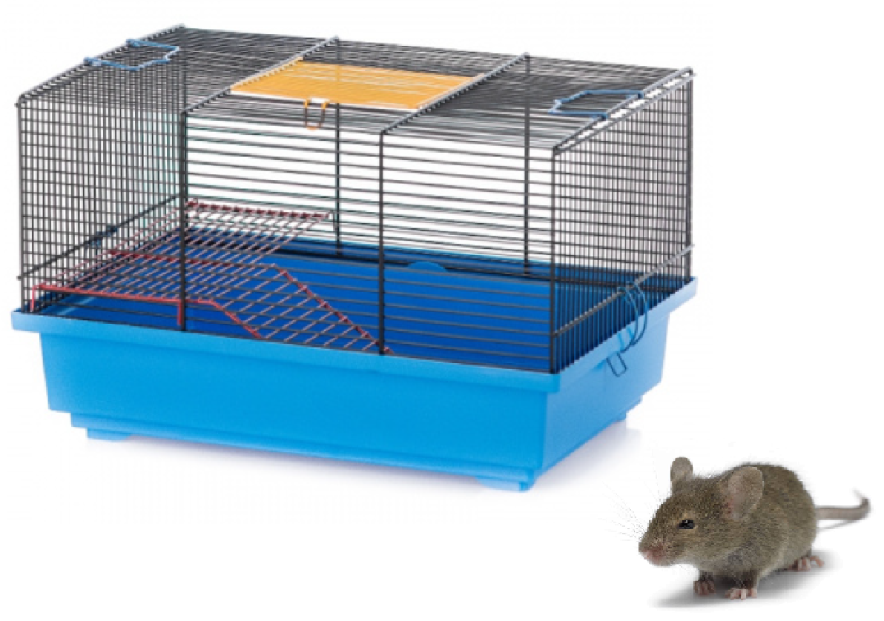
Живой уголок
Аквариум с рыбами
Горшки с растениями
Клетка с хомяками

Slide 6
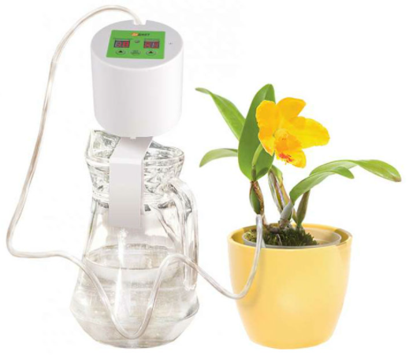
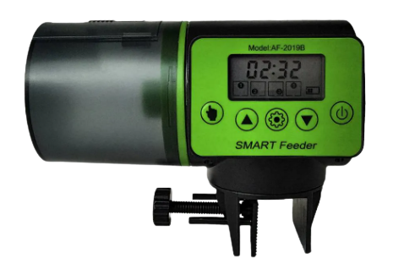
Анализ рынка
Цена: 1990 рублей
Цена: 1590 рублей
Плюсы:
Удобное крепление
Минусы:
Работа только по таймеру
Сомнительная конструкция
Плюсы:
Удобное крепление
Легко увеличивается количество горшков
Минусы:
Работа только по таймеру
Нет контроля уровня воды

Slide 7
Кормушка
Конструкция со шнеком
Расширяемый бункер
Защита от заклинивания
Дистанционное управление

Slide 8
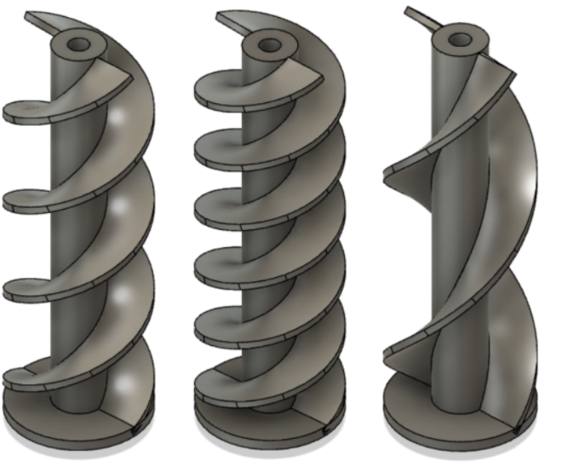

Разработка изделия
Алгоритм работы

Slide 9
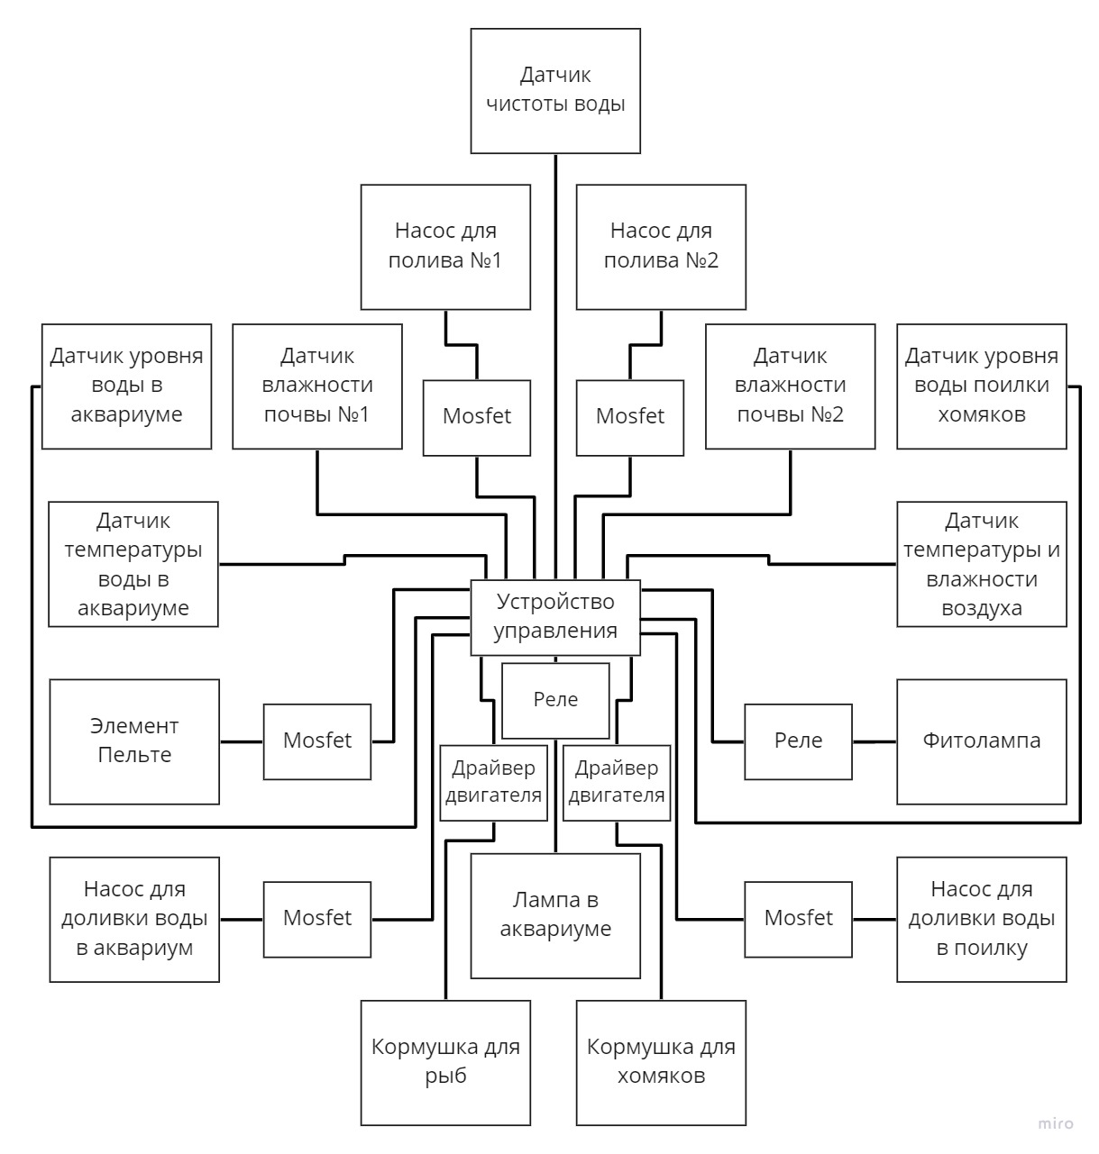
Функциональная схема

Slide 10
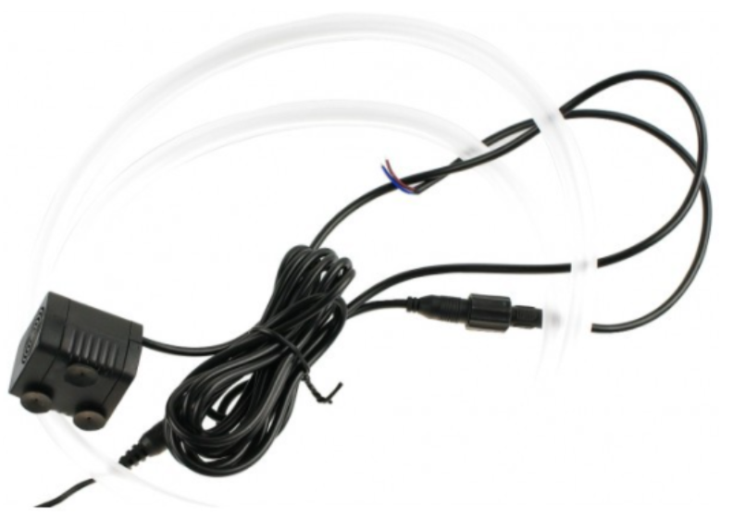
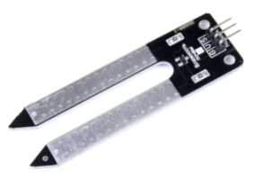
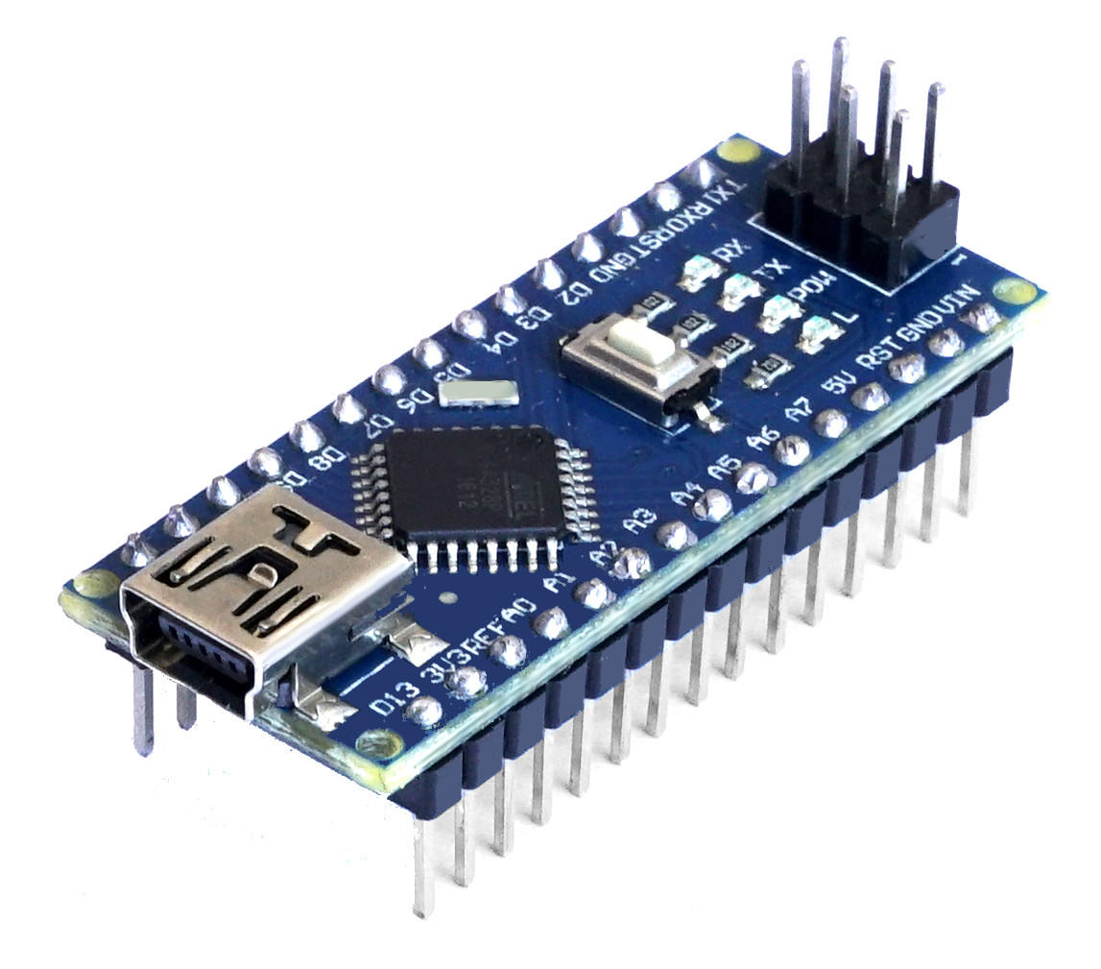
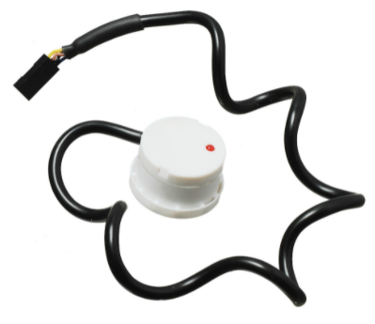
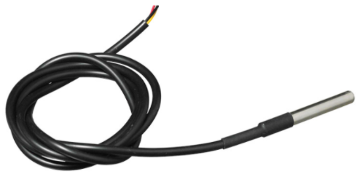
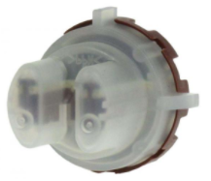
Выбор электронных компонентов

Slide 11
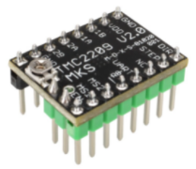
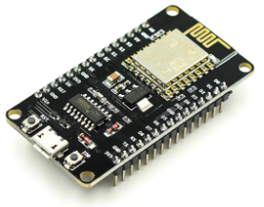
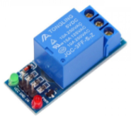
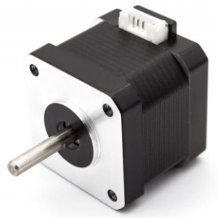
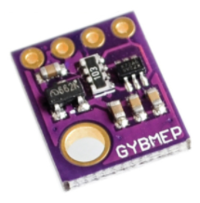
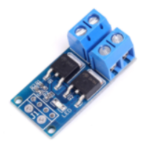
Выбор электронных компонентов

Slide 12

Экономическая оценка изделия
4000 и 7000 Р

Slide 13
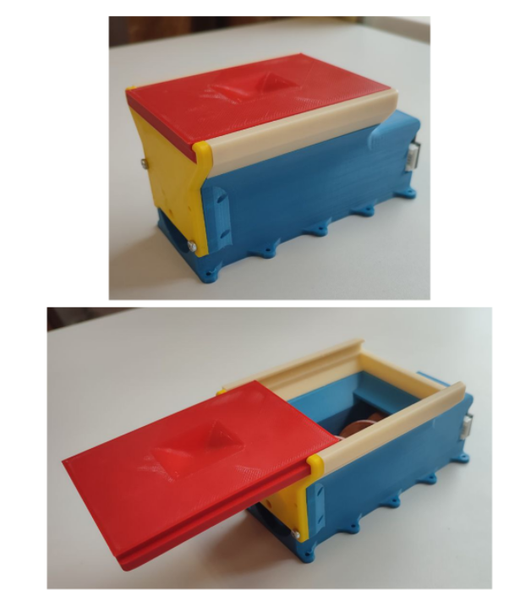
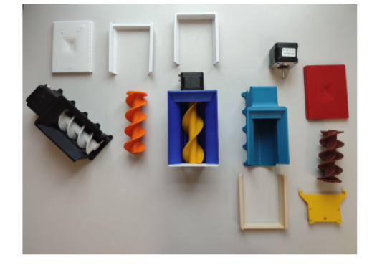
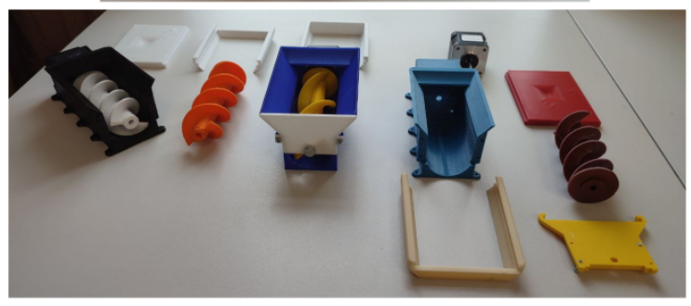
Фото прототипов и готового изделия

Slide 14
Результаты
Разработано и создано устройство, позволяющее на долгий срок оставить живой уголок без присмотра
На данный момент проект закончен на 70% Планируется создать сайт, добавить контроль температуры террариумов и видеокамеры

